Slide 1

Deserción escolar y éxito académico de los estudiantes.
Problema de clasificación
Sara Pérez-Mallaina

Slide 2
Datos
Este conjunto de datos fue creado a partir de una institución de educación superior (adquirido de varias bases de datos inconexas) relacionado con estudiantes matriculados en diferentes carreras de grado, como agronomía, diseño, educación, enfermería, periodismo, administración, servicio social y tecnologías.
El conjunto de datos incluye información conocida en el momento de la inscripción de los estudiantes (trayectoria académica, demografía y factores socioeconómicos) y el rendimiento académico de los estudiantes al final del primer y segundo semestre.
Blanco: El problema se formula como una tarea de clasificación de tres categorías (deserción, matriculado y graduado) al final de la duración normal del curso.
Predict Students' Dropout and Academic Success - UCI Machine Learning Repository

Slide 3
Información adicional
El conjunto de datos tiene 37 columnas y 4424 estudiantes.
No tiene valores nulos.
Tiene dos columnas de tipo ‘object’: 'Unidades curriculares 1º sem (grado)’ y 'Unidades curriculares 2º sem (grado)’ porque en algunos números usa , en vez de . Ej: 2678,90. Las transformo en float64.

Slide 4
Blanco/situacion
Codifico la columna Blanco a:
Dropout': 1,
'Enrolled': 2,
'Graduate’: 3
para poder trabajar con ella.

Slide 5
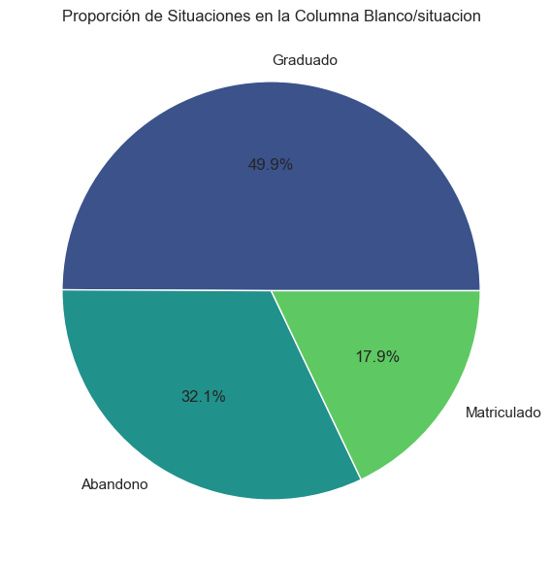
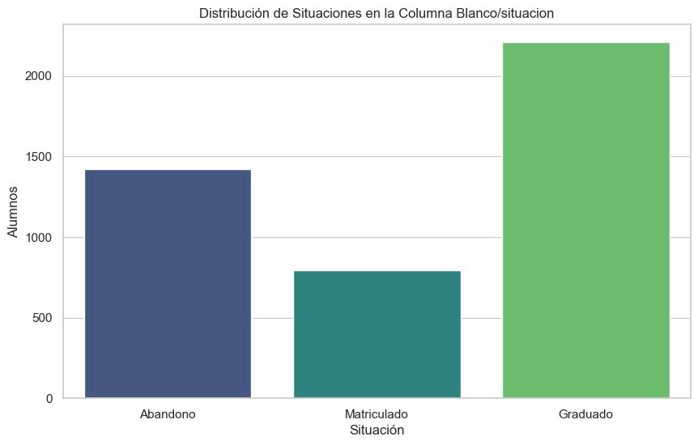
Analizo la variable Blanco/situación:

Slide 6
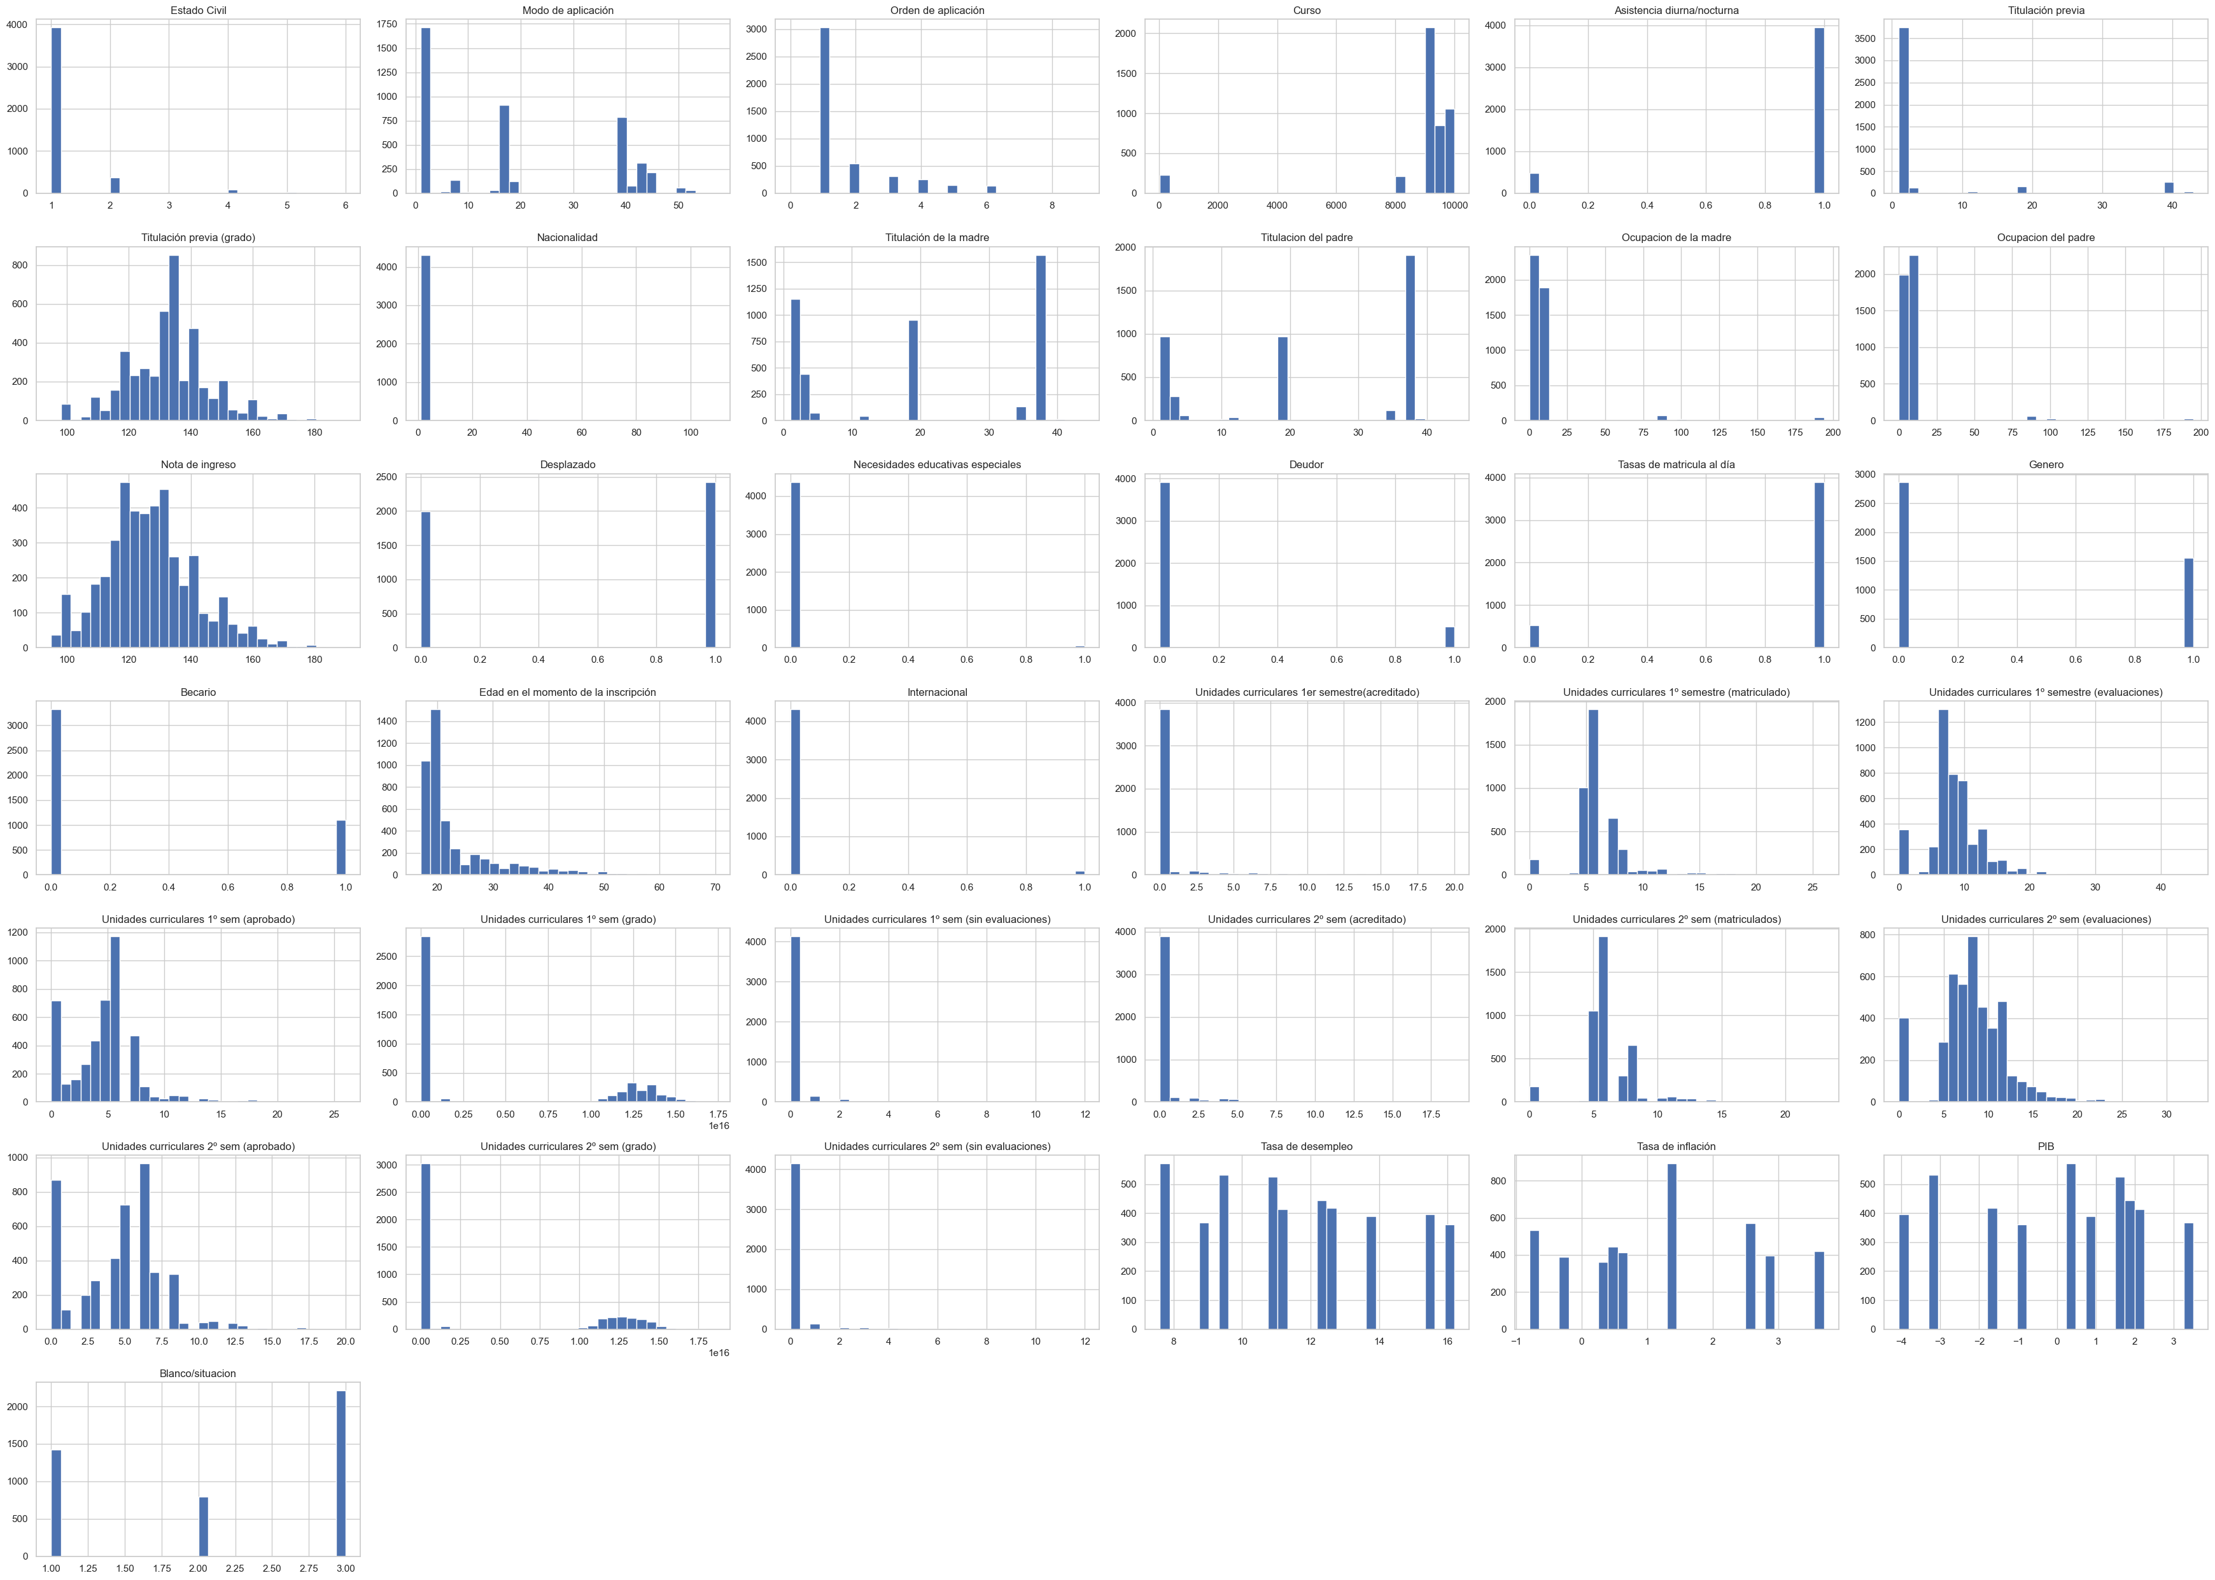
Histogramas

Slide 7
Escalo las variables necesarias:
'Nota de ingreso',
'Edad en el momento de la inscripción',
'Unidades curriculares 1er semestre(acreditado)',
'Unidades curriculares 1º semestre (matriculado)',
'Unidades curriculares 1º semestre (evaluaciones)',
'Unidades curriculares 1º sem (aprobado)',
'Unidades curriculares 1º sem (grado)',
'Unidades curriculares 1º sem (sin evaluaciones)',
'Unidades curriculares 2º sem (acreditado)',
'Unidades curriculares 2º sem (matriculados)',
'Unidades curriculares 2º sem (evaluaciones)',
'Unidades curriculares 2º sem (aprobado)',
'Unidades curriculares 2º sem (grado)',
'Unidades curriculares 2º sem (sin evaluaciones)',
'Tasa de desempleo',
'Tasa de inflación',
'PIB'

Slide 8
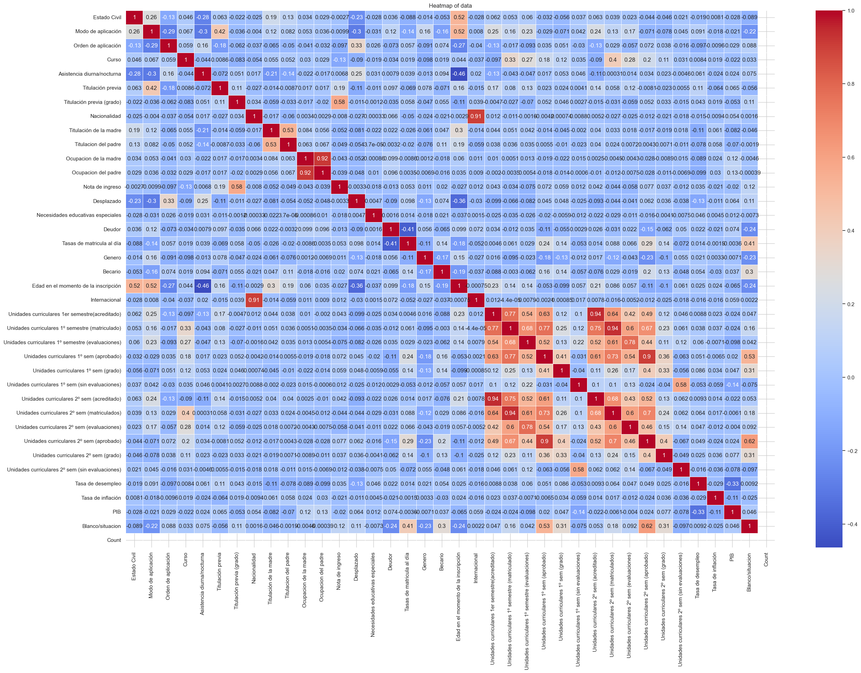
Mapa de correlaciones

Slide 9
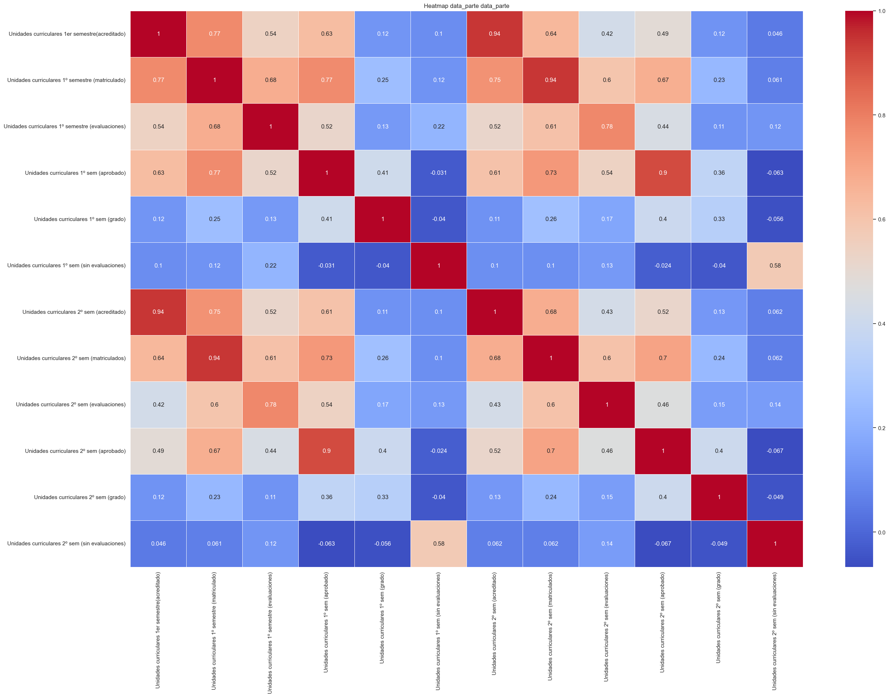
Mapa de correlaciones más altas:
'1º semestre (aprobado)' con '2º semestre (aprobado)’: (0.9)
'Ocupación del padre' con 'Ocupación de la madre’: (0.91)
1er semestre (acreditado)' con:
1. 1º semestre (matriculado)' (0.77)
2. 2º semestre (acreditado)' (0.94)
1º semestre (matriculado)' con:
1. 1º semestre (acreditado)' (0.77)
2. 1º semestre (aprobado)' (0.77)
3. 2º semestre (matriculados)' (0.94)
2º semestre (acreditado)' con:
1. 1er semestre (acreditado)' (0.94)
2. 2º semestre (matriculados)' (0.75)

Slide 10
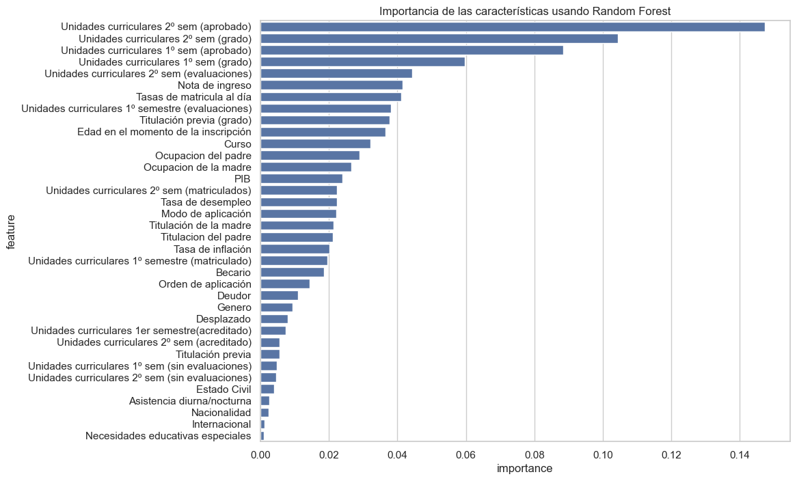
Random Forest para evaluar la importancia de las variables:

Slide 11
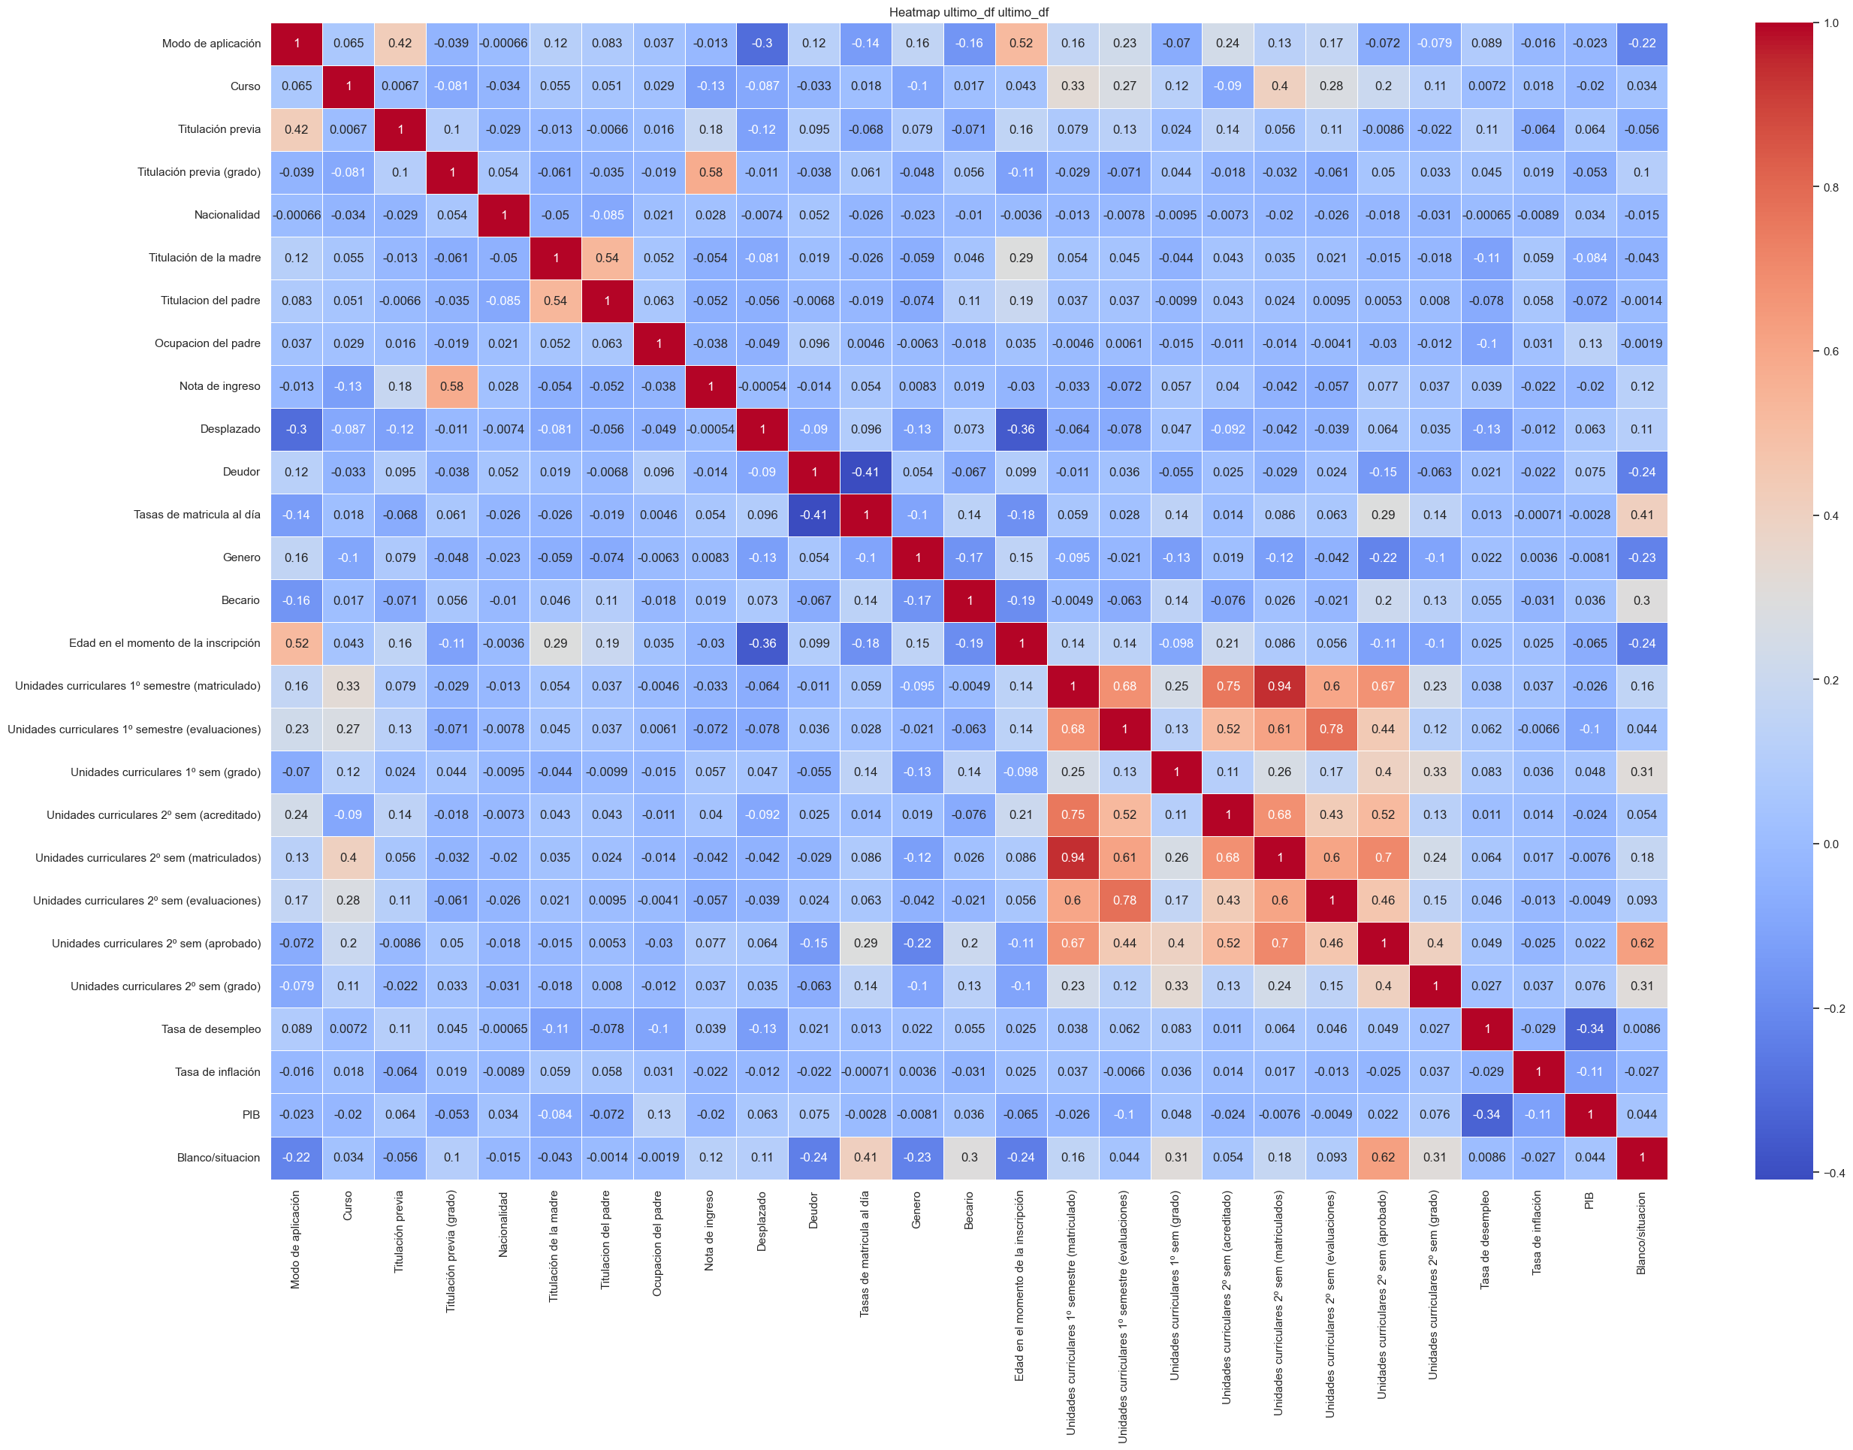
Correlograma sin las variables: Me quedo con (4424, 27)

Slide 12
Eliminación de variables:
Teniendo en cuenta el correlograma y el Random Forest, elimino las siguientes variables que ya están representadas en otras variables:
‘Ocupación de la madre’,
'Unidades curriculares 1º sem (aprobado)',
'Unidades curriculares 1er sem (acreditado)',
Tambien elimino las siguientes variables porque según el Random Forest no tienen mucha importancia y meten ruido:
- 'Internacional',
- 'Nacionalidad',
- 'Estado Civil',
- 'Asistencia diurna/nocturna',
- 'Orden de Aplicacion',
- 'Unidades curriculares 1º y 2º sem (sin evaluaciónes)',
- 'Necesidades educativas especiales'

Slide 13
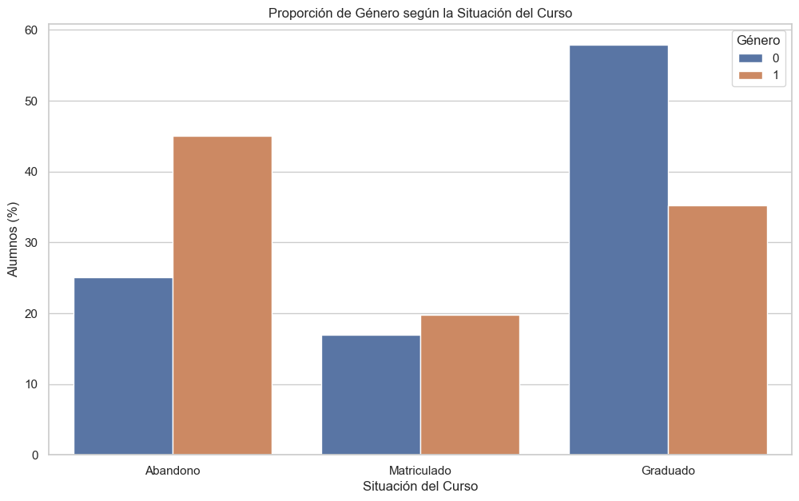
Analizo la variable Genero:
1556 hombres 35.1%
2869 mujeres 64.9%
El 30% de hombres abandona.
Más del 40% de mujeres abandona.
Entre un 20 y 30% matriculados, un poco mayor mujeres.
Más del 50% de hombres graduados. Mujeres más de 30%
Estos datos sugieren la necesidad de investigar las razones por las cuales un % más alto de mujeres abandona los estudios.

Slide 14
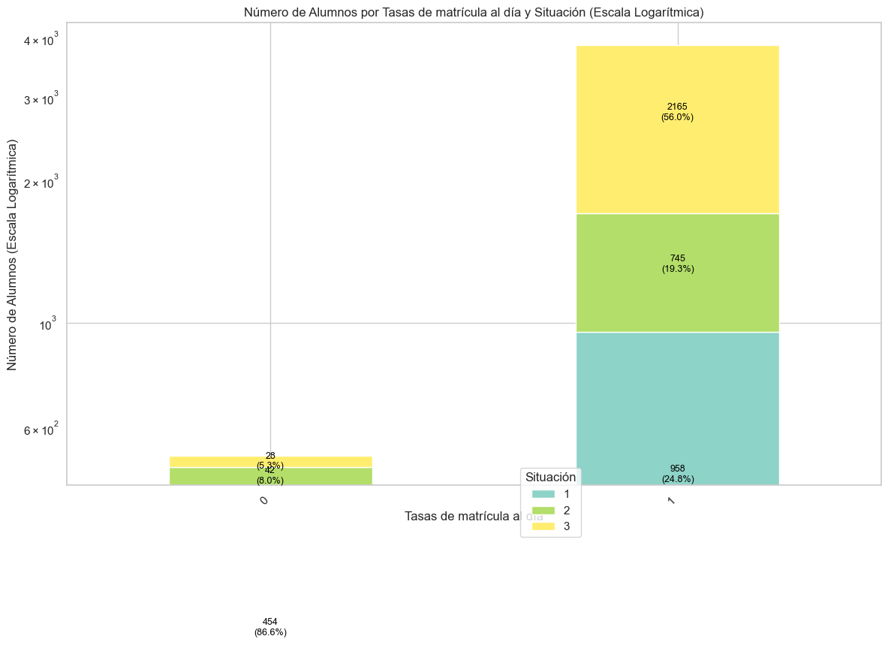
Tasas de matrícula al día
0 -> 556
1 -> 3868
Situación 1 | 2 | 3
Tasas al día
0% 86.64 | 8.02 | 5.34 1% 24.77 | 19.26 | 55.97
Se ve que influye mucho en abandonar si no las tienes al día.
Correlación positiva: 0.41 aunque no sea excesivamente alta.

Slide 15
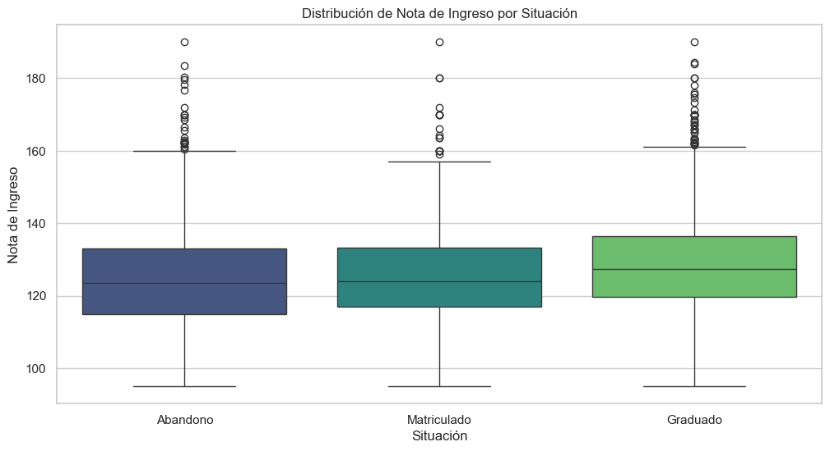
Analizo la variable Nota de ingreso:
- La mediana (línea central) la tienen las tres situaciones parecidas; siendo Abandono la más baja y Graduado la más alta. Esto nos dice que los graduados han tenido una nota de ingreso más alta, y los que han abandonado más baja.
- El rango (bigotes) muestra la variabilidad, Abandono parece tener una mayor variabilidad, lo que nos puede sugerir que los estudiantes con una mayor diversidad en las notas tienden a abandonar. Las cajas de Matriculado y Graduado son muy similares y más cortas; nos sugiere que hay menos variabilidad (grupo más homogéneo); es decir, la mayoría de los estudiantes tienen notas dentro de un rango más estrecho.
- Los valores atípicos (Outliers) nos muestran que hay estudiantes con notas de ingreso significativamente más altas en cada una de las situaciones.

Slide 16
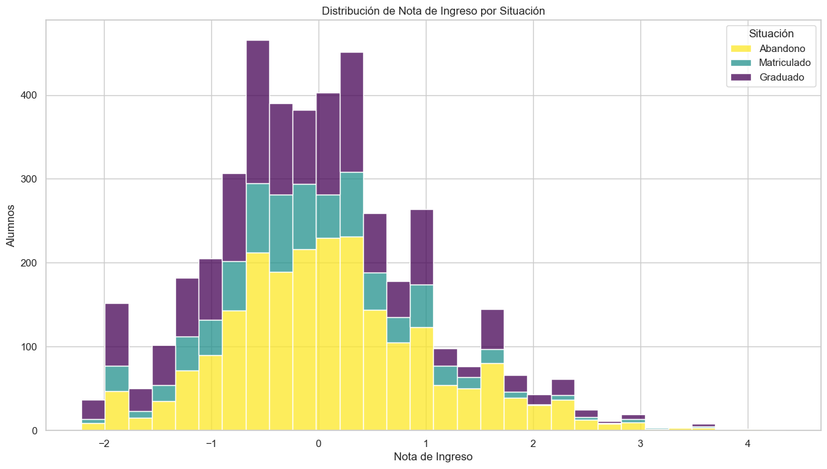
Notas de ingreso
Los estudiantes graduados tienden a concentrarse en torno al 0, notable disminución a medida que se alejan.
A partir de 1, aunque hay estudiantes graduados, su número decrece significativamente.
Es notable, que hay una pequeña cantidad de estudiantes graduados con notas de ingreso muy bajas (<-1).
Los matriculados se distribuyen más uniformemente, pero hay mayor concentración en el rango (-1, 0).
A medida que las notas aumentan, el número de matriculados disminuye.
La proporción de estudiantes que abandonan es alta en las notas bajas <0.5.
Lejos del 0 disminución de abandono.
Implemento un sistema de identificación temprana y programas de apoyo(-2,0):
Nota baja: riesgo abandono
Cercano a cero prob. Graduarse.
Lejos de 0 menos matriculados.

Slide 17
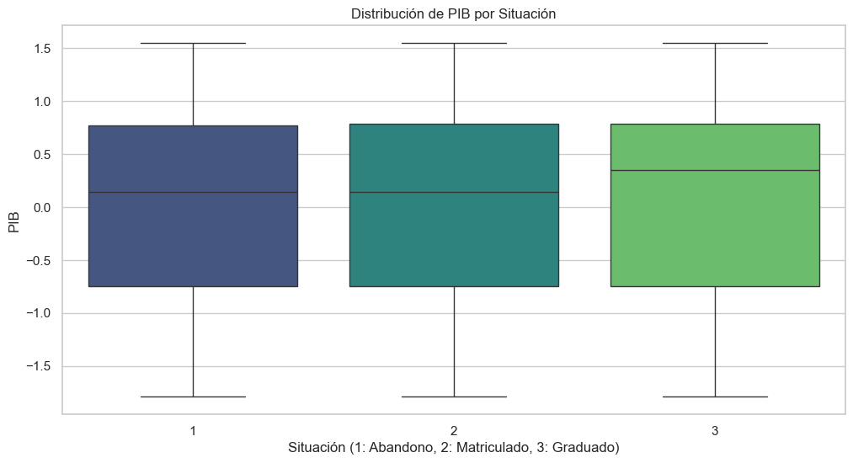
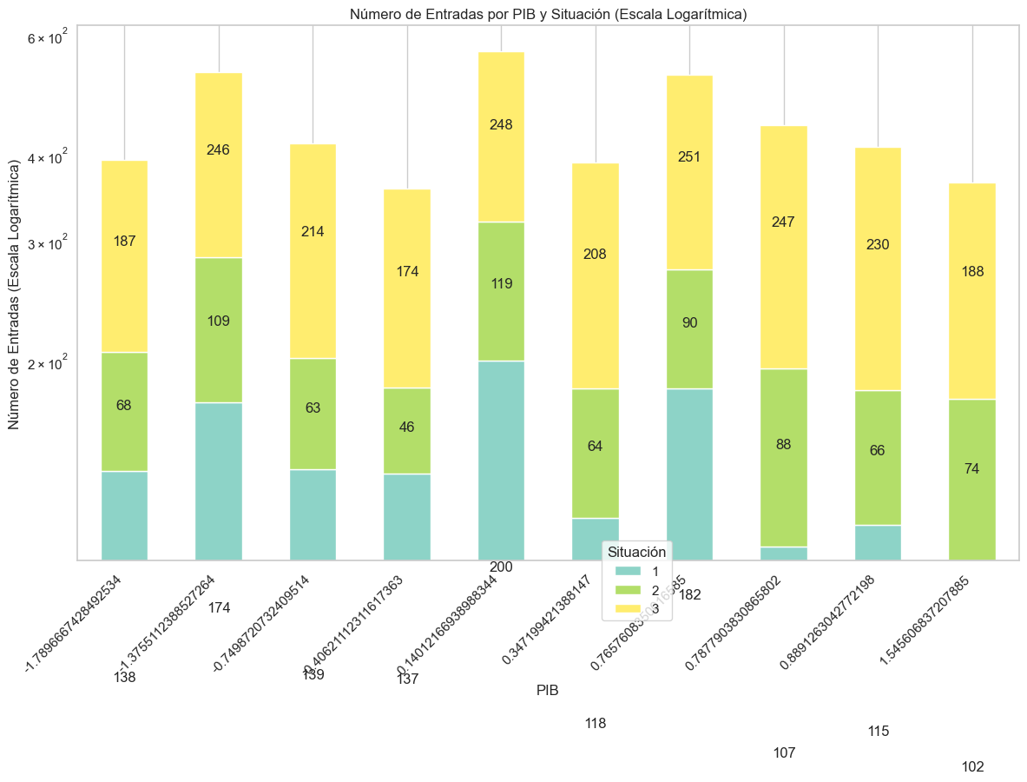
Análisis del PIB
El BoxPlot del PIB no varía casi entre los estudiantes de las tres situaciones, tampoco tiene outliers.
Concuerda con la correlación de 0.05. Con esto, parece que el PIB no es un factor determinante para la situación académica.
Los estudiantes que abandonan están distribuidos a lo largo del rango del PIB.
A medida que el PIB aumenta, en general, también ligeramente la proporción de estudiantes que se matriculan y gradúan. Con una ligera disminución en la tasa de abandono. Pero no determina nada.

Slide 18
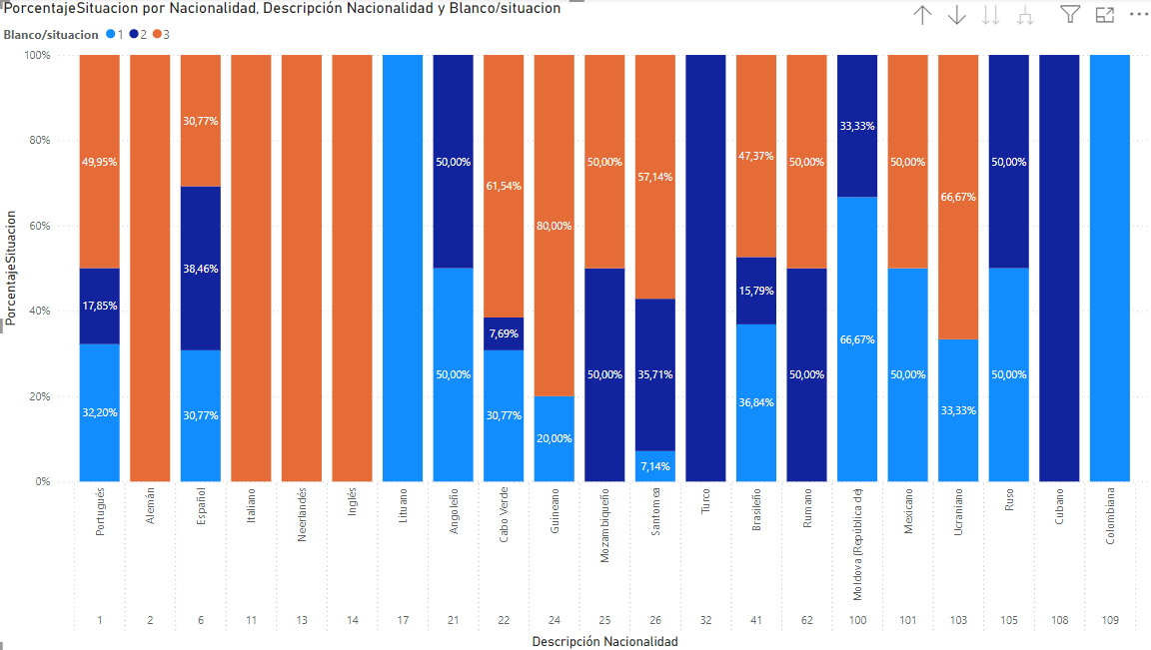
Análisis de Nacionalidad:
Creo una nueva variable: Descripción Nacionalidad mediante un diccionario, con el código de cada nacionalidad a que país pertenece.
Ej: 1: Portugués.
Los portugueses 4314 tienen un porcentaje alto de abandono 32.20%. También de graduados.
Los mismo con los brasileños 38.
Los de Santonomea, 14, alta 35.71% de abandono, pero más alta de graduados 57.14%.
Los de Cabo Verde, 13, tasa de abandono alarmante 50%.
Español, 13, se dividen en partes iguales, mezcla de desafíos.
Guineano, 5, muy alta % 80 de matriculado, pero ninguno ha conseguido graduarse. Abandono 20%.
El resto de las nacionalidades son demasiado pequeñas para sacar conclusiones.

Slide 19
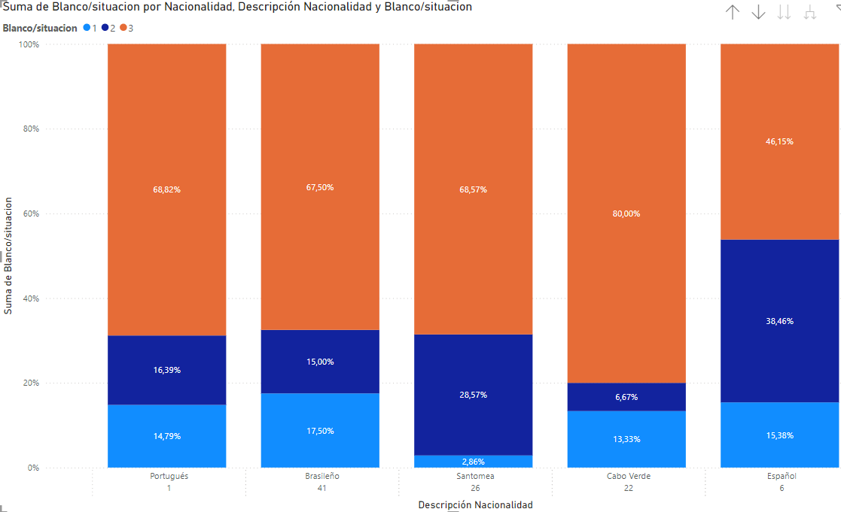
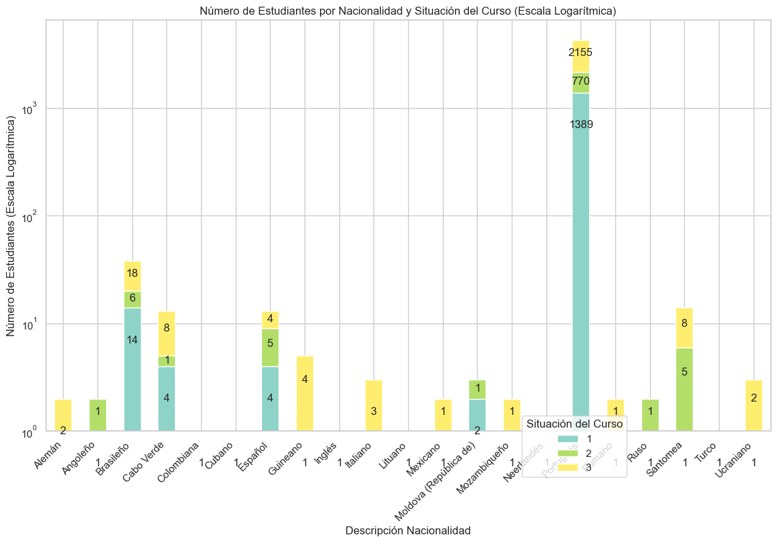
Para que se vea si en un país solo hay 1ª muestra los contabilizo.
Gráfico de barras con escala logarítmica
Sólo las nacionalidades con representación de >=10

Slide 20
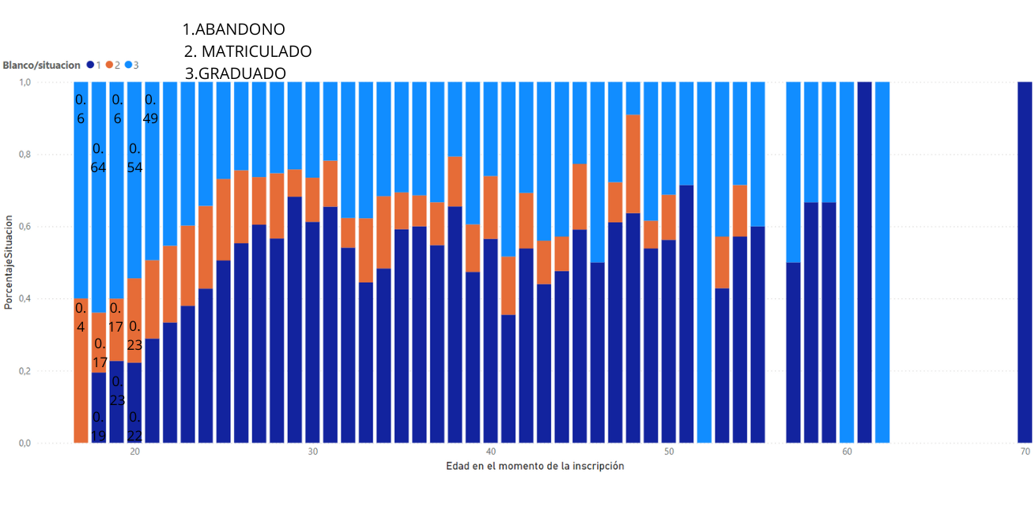
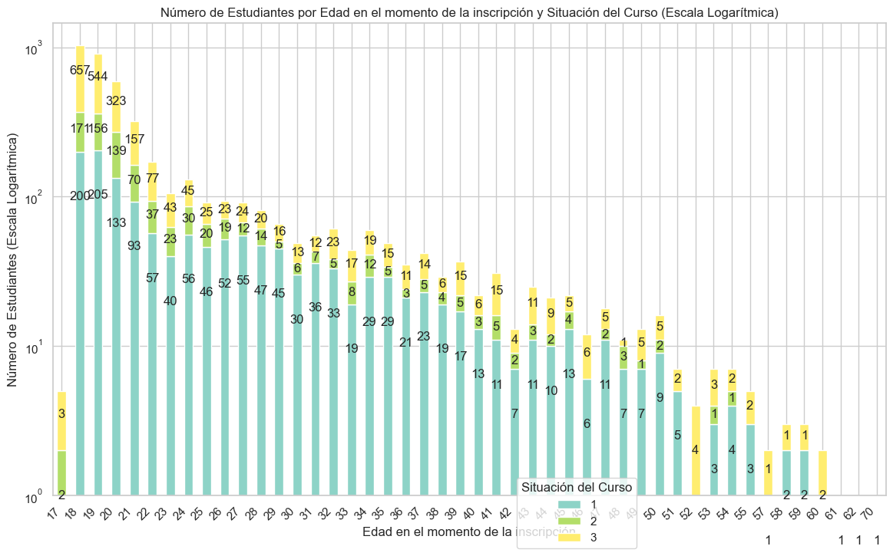
Analizo Edad en el momento de la inscripción:
Gráfico de barras apiladas.
Gráfico de barras con escala logarítmica, para diferenciar el número de muestras.
Alrededor de los 20 está el pico de inscripción. Cuantos más años menos inscritos. A partir de 25 disminuye y <30 mínimas.
Los mayores % de abandono están18-21 años. Cuanto mayor, menos abandono >30.
Los graduados parecidos a los matriculados. Después de los 23 pocos graduados, puede porque vayan con calma. El pico de graduados alrededor de 20.

Slide 21
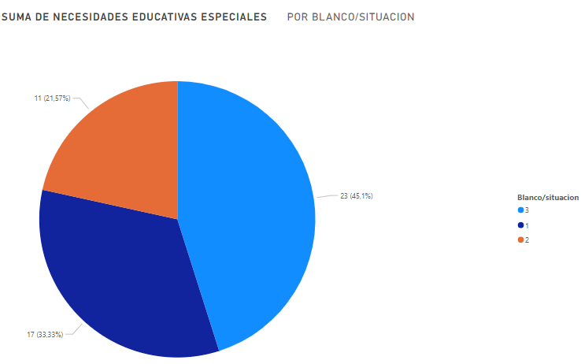
Analizo la variable: Necesidades educativas especiales:
Blanco 1 | 2 | 3
Necesidades educativas especiales
0 1395 | 776 | 2170
1 17 | 11 | 23
Más graduados que abandonos.
Poca representatividad.

Slide 22
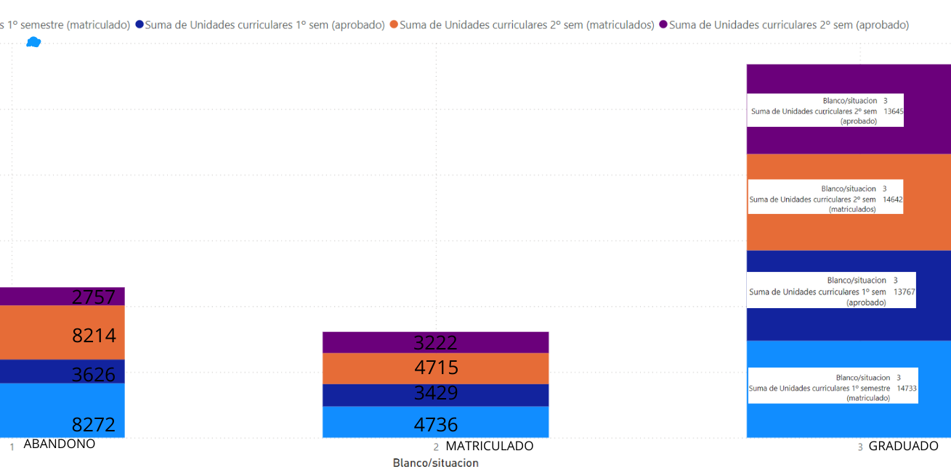
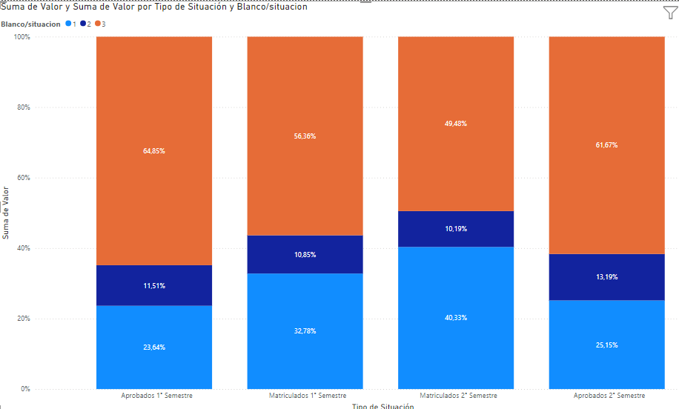
Analizo: 1º semestre(matriculado), (aprobado) y 2º semestre(matriculado), (aprobado)

Slide 23
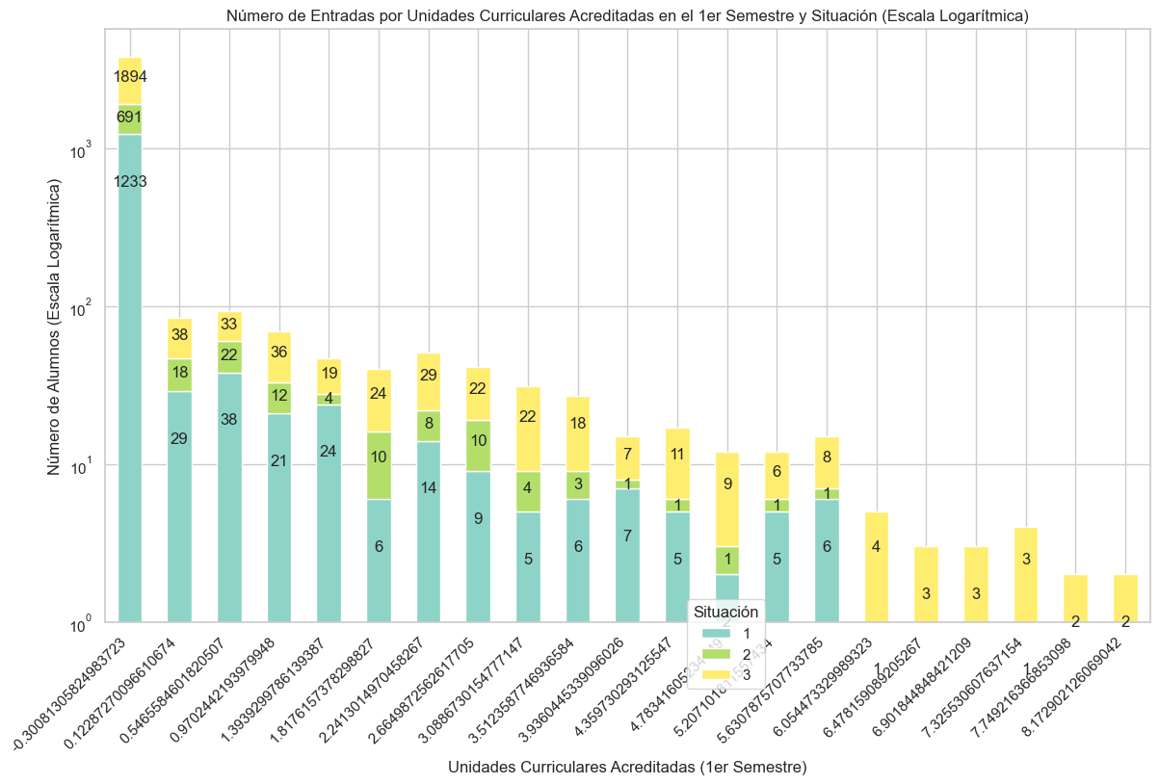
Análisis Unidades Curriculares Acreditadas en el 1er Semestre
En general, hay poco matriculado, y hay más graduado que abandonado.
Como es lógico, los que menos han aprobado, más abandonan. Y los que más aprueban, se gradúan. A excepción de los dos picos con menos acreditadas.
De los más acreditados solo hay graduados.
Correlación 0.047 relación muy débil.

Slide 24
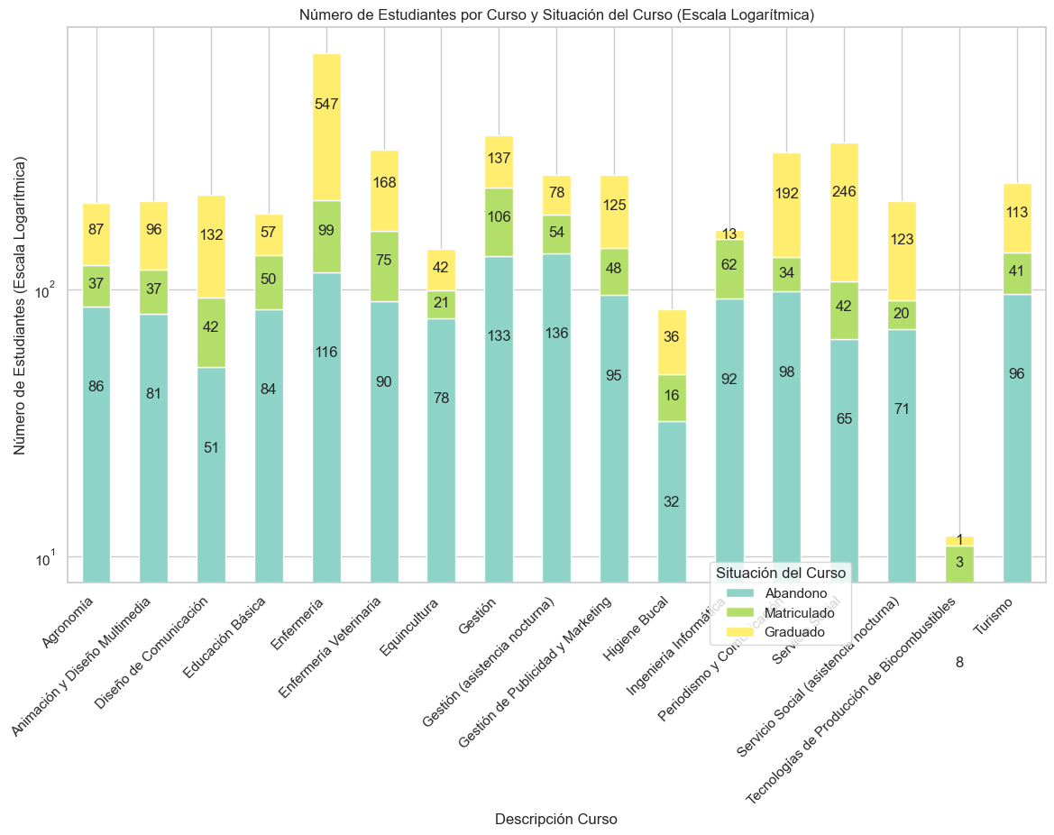
Analizo la variable Curso con el gráfico de barras apiladas en distribución logarítmica:
Primero creo ‘Descripción Curso’ que tiene los nombres de las carreras de cada código.
También curso_counts, con el nombre y cuantos alumnos hay. Ej: Enfermería 762.
Diseño de Comunicación, Gestión de Publicidad y Marketing muestran altos niveles de abandono.
Agronomía y Equinocultura menor tasa de abandono.
Higiene Bucal y Turismo número bajo de graduados y de matriculados.

Slide 25
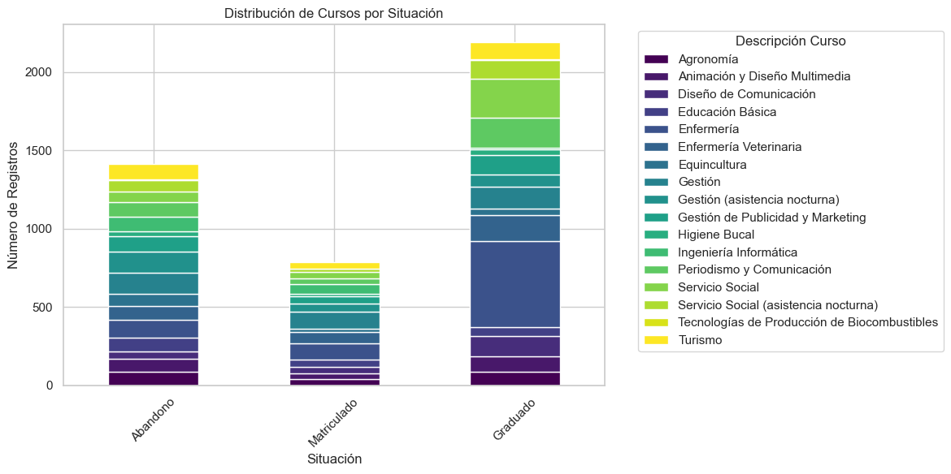
Cursos con mayor abandono: Agronomía y Educación Básica.
Mayor graduación: Enfermería
Cursos como Tecnologías de Producción de Biocombustibles y Turismo tienen menos registros en comparación. pocas

Slide 26
Entrenamientos del modelo:
Entrenamiento con Random Forest.
Tras eliminar variables Pipeline de Preprocesamiento.
Optimización de Hiperparámetros con Grid Search.
Manejo de desbalance de Clases con SMOTE.
Tras cada una de estas evalúo el modelo entrenado con:
La matriz de confusión.
Reporte de clasificación.
Curva ROC.

Slide 27
1º. Entrenamiento con Random Forest.
Importo las librerías.
Divido las variables en: x= todas las variables menos Blanco (variables predictoras), e y= Blanco (variable objetivo), lo que quiero predecir.
Relleno los datos faltantes con la mediana, por ser no normales las va.
Con fit_transform(x) ajusto el preprocesador a los datos y transforma los datos según los pasos definidos en los pipelines:
NUMÉRICAS: null-mediana, N(0,1), normalizado.
CATEGÓRICAS: 1º. null- missing, 2º.dummy(0,1)tabla nueva
Divido en X_test, X_train, Y_test e Y_train, (entrenamiento, prueba)
Entreno un modelo de Random Forest con 100 árboles.
2º. Tras eliminar variables Random Forest.
Elimino variables por el correlograma y Random Forest y repito el mismo entrenamiento anterior.

Slide 28
3º. Optimización de Hiperparámetros con Grid Search.
Mejoro el modelo de Random Forest optimizándolo con Grid Search: ‘param_grid’ tiene los hiperparámetros a explorar con los valores posibles:
param_grid = {
'n_estimators': [100, 200, 500], nº. arboles
'max_features': ['auto', 'sqrt', 'log2’], distintas estrategias para seleccionar cuantas características usar
'max_depth': [4, 5, 6, 7, 8], arboles a probar con esas profundidades máx.. Para evitar el sobreajuste.
'criterion': ['gini', 'entropy’]} miden la calidad de una división de árboles(cómo se dividen los nodos de un árbol).
Entreno el modelo optimizado por hiperparámetros:
Selecciona el que mejor rendimiento da mediante validación cruzada (se dividen en 5, ej.:
En la primera iteración, se entrena el modelo en las partes 2 a 5 y se prueba en la 1.
En la segunda, se entrena en las partes 1, 3, 4, 5 y se prueba en la 2. …
Repito las evaluaciones de las predicciones y del modelo vistas arriba.

Slide 29
4º. Entreno con Random Forest con SMOTE para el desequilibrio.
Uso SMOTE para desbalancear las clases del conjunto.
Entreno y evalúo los modelos:
Random Forest
Logistic Regression
SVM

Slide 30
Matriz de confusión
Muestra el rendimiento del modelo para cada clase con VP, FP y FN.
Clase1:
213 bien clasificadas como Clase1
26 de Clase2 clasificadas mal como Clase1
45 de Clase3 mal clasificadas como Clase1.
Clase 2:
59 bien clasificadas como Clase2.
37 de Clase1 mal clasificadas como Clase2.
63 de Clase3 mal clasificadas como Clase1.
Clase 3:
410 bien clasificadas como Clase3.
9 de Clase1 mal clasificada como Clase3.
23 de Clase2 mal clasificadas como Clase3.
Clase1:
213 VP predichos bien como clase 1.
26 FP predichos mal como clase 1, son Clase 2.
45 FP predichos mal como clase 1, son Clase 3.
37 FP predichas mal como Clase 2 y son Clase1.
9 FN predichos como Clase 3 y eran Clase 1.
Clase 2:
26 FN no predichos como Clase 2 y lo eran.
37 FP eran Clase 1, no Clase 2 como se predijo.
59 VP bien predichos como clase 2.
63 FP eran Clase 3, no Clase 2 como se predijo.
23 FN predichos como Clase 3 y eran Clase 2.
Clase 3:
45 FN predichas como Clase 1 y son Clase 3.
63 FN predichas como Clase 2 y son Clase 3.
9 FP eran Clase 1, no Clase 3 como se predijo.
23 FP eran Clase 2, no Clase 3 como se predijo.
410 VP predichos bien como clase 3.
213 | 26 | 45
37 | 59 | 63
9 | 23 | 410

Slide 31
Matriz de confusión y ROC AUC Score
1º.
217 | 15 | 35
32 | 59 | 70
7 | 13 | 431
ROC: 0.8958
2º.
222 | 19 | 42
42 | 55 | 60
11 | 18 | 410
ROC: 0.8871
3º.
494 | 96 | 58
77 | 471 | 119
13 | 80 | 566
ROC: 0.9262
4º. RF
519 | 67 | 62
64 | 541| 62
20 | 59 | 580
ROC: 0.9438
4º. LogReg
425 | 140 | 83
148 | 347 | 172
65 | 145 | 449
ROC: 0.8010
4º. SVM
34 | 0 | 614
35 | 0 | 632
39 | 0 | 620
ROC: 0.5039
Comparando las matrices de confusión; la 4ª de RandomForest es la que más aciertos y menos errores tiene. Además, tiene el Roc Auc más cercano a 1.
También, el 3er modelo tiene también buen pronóstico, muchos aciertos, menos errores y el AUC ROC Score es muy alto.
Por otro lado, el 4º, SVM es un modelo muy pobre, lo podemos comprobar en ambas pruebas. El valor Roc Auc representa un modelo equivalente al azar. Y la matriz:
34 observaciones bien clasificadas como Clase1, ninguna como Clase2 y 620 como Clase3.
614 mal clasificadas como Clase3 cuando eran Clase1.
632 mal clasificadas como Clase3 cuando eran Clase2.
39 mal clasificadas como Clase3 cuando eran Clase1.
35 mal clasificadas como Clase1 cuando eran Clase2.
Se puede ver cómo el modelo clasifica mal muchas observaciones como Clase3, sugiere sesgo significativo.

Slide 32
Métricas de clasificación:
Accuracy (Exactitud): 0.83. (VP y VN)/T. El modelo clasifica correctamente el 83% de todos los alumnos.
Macro avg: Esta métrica da una media no ponderada de precisión, recall, y F1-score, considerando igualmente todas las clases.
Precisión(Macro Avg): 0.83 Razonablemente balanceado.
Recall(Macro Avg): 0.83
F1-score(Macro Avg): 0.83 Razonablemente balanceado.
Weighted avg: Media ponderada de precisión, recall y F1-score, ponderada por el número de instancias en cada clase.
Precisión(Weighted Avg): 0.83
Recall(Weighted Avg): 0.83 Teniendo en cuenta los distintos tamaños de las clases, lo hace bien. Porque pone el peso en las más grandes.
F1-score(Weighted Avg): 0.83
1974 son el total de alumnos de prueba.
| precision | recall | f1-score | support
Accuracy | 0.83 | 1974
macro avg | 0.83 | 0.83 | 0.83 | 1974
weighted avg | 0.83 | 0.83 | 0.83 | 1974
Accuracy: proporción de predicciones correctas.
Macro avg: Promedio de precisión, recall y f1-score. Para evaluar el rendimiento del modelo de manera equitativa en todas las clases.
Weighted avg(promedio ponderado): se considera la proporción de alumnos de cada clase en el conjunto data. Útil cuando las diferencias de números de clases son significativas.
Abandono(1): 1421.
Matriculado(2): 794.
Graduado(3): 2209.

Slide 33
Reporte de clasificación de 4ºRF:
| precision | recall | f1-score | support
1 | 0.86 | 0.80 | 0.83 | 648
2 | 0.81 | 0.81 | 0.81 | 667
| 0.82 | 0.88 | 0.85 | 659
Support: número de cada clase en los datos de prueba.
f1-score: media armónima de la precision y el recall. Proporciona un equilibri entre ambas métricas y es muy útil cuando hay desigualdad de número de clases (alumnos).
Dificultades para predecir Clase2?
Balanceo
Clase 1(Abandono):
Precisión: El 86% de las veces el modelo acertó.
Recall: El modelo capturó el 80% de todas las instancias reales.
F1-score: 0.83, medida balanceada entre precisión y recall. Clasifica muy bien esta Clase.
Clase 2(Matriculado):
El 81% de las veces que el modelo predijo la clase 2, acertó.
Recall: El modelo capturó el 81% de todas las instancias reales de la clase 2.
F1-score: 0.81. Indica que el modelo es muy fuerte en esta clase.
Clase 3(Graduado):
Precisión: El 82% de las veces que el modelo predijo bien la Clase 3.
Recall: El modelo capturó el 88% de todas las instancias reales de la clase 3.
F1-score: 0.85. Buen balance de precisión y recall. Clasifica muy bien esta Clase.

Slide 34
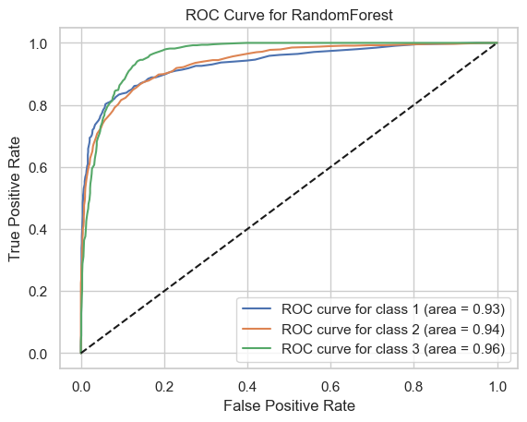
4º. Random Forest
El ROC AUC Score es de 0.943877, lo cual indica que el modelo tiene un buen desempeño global en términos de clasificación entre las clases; ya que se acerca mucho a 1.

Slide 35
Mejora de Reporte de Clasificación:
Antes
| precision | recall | f1-score | support
1 | 0.85 | 0.81 | 0.83 | 267
2 | 0.68 | 0.37 | 0.48 | 161
3 | 0.80 | 0.96 | 0.87 | 451
Accuracy | 0.80 | 879
macro avg | 0.78 | 0.71 | 0.73 | 879
weighted avg | 0.79 | 0.80 | 0.79 | 879
ROC AUC Score: 0.89582920
Ahora:
| precision | recall | f1-score | support
1 | 0.86 | 0.80 | 0.83 | 284
2 | 0.81 | 0.81 | 0.81 | 159
3 | 0.82 | 0.88 | 0.85 | 442
Accuracy | 0.83 | 1974
macro avg | 0.83 | 0.83 | 0.83 | 1974
weighted avg | 0.83 | 0.83 | 0.83 | 1974
ROC AUC Score: 0.9438770558

Slide 36
Conclusiones
Puesto que hay mucho abandono, propongo un proyecto de mejora en la preparación preuniversitaria.
Me fijo en los alumnos que ingresaron con nota <120, en las mujeres, en los Portugueses, Brasileños y en los jóvenes de entre 18 y 21ya que hay una tasa muy alta de abandono.
Para Diseño de Comunicación, Gestión de Publicidad y Marketing haría unos cursos de prueba para que vean los alumnos lo que es antes de comenzar, ya que, muestran altos niveles de abandono.
También, publicitaría y daría becas a los grados Higiene Bucal y Turismo ; puesto que, tienen un número bajo de graduados y de matriculados.
Por otro lado, fijarse en los alumnos que no tienen al día las Tasas de Matrícula.

